Slide 1




2017
会计专业诊改工作汇报
商学院 王丽平

Slide 2
目录
Contents
  一、专业建设基本情况
  二、专业诊改过程
  三、专业诊改成效
  明年工作计划
  （添加二级标题）
  四、存在的不足与改进措施
02
延时符

Slide 3
1
专业建设基本情况
延时符

Slide 4
一、专业建设基本情况
1.1 专业建设历程
省一流特色专业群核心专业
校级重点建设专业
高职会计专业
开设中专会计专业
1981年
2003年
2012年
2018年

Slide 5
一、专业建设基本情况
1.2 专业建设目标
引进专业高学历、高水平专业教师2名；专业教学团队成员每人至少参与继续教育或专业培训一次以上；教学团队符合学院关于结构、资格、能力等方面的团队要求条件；三人以上能获得专业技术职务的晋升；研究生及以上学历比达80%，双师素质比例达85%
校企合作开发2门以上省级精品课程，出版2本以上专业特色教材。全部专业核心课程建成校级空间课程，全部专业核心课程实行项目化课程改革
在校生达到1000人，专业录取率达到90%以上；毕业生初次就业率达到97%；对口就业率达到80%，学生毕业半年后月收入达3500以上
达到省一流特色专业群——化工运营与管理专业群核心专业
专业建设
总体目标
课程、教材
建设目标
师资条件
建设目标
招生就业
目标
实训教学条件
建设目标
社会服务和科研创新目标
人才培养
质量目标
人才培养目标
形成“三强化、四阶段、五结合”的工学结合人才培养模式
校内专业实训室达到5个以上；校外实训基地、校企企合作企业达14家
省级及以上课题研究项目达到三项以上；市级研究课题项目达到三项；能有专家为企业或政府提供技术或专业服务
学生技能竞赛能获国赛奖项3项以上，省赛奖项5项以上；技能抽查、毕业设计抽查合格率达到100%，并进入全省前10%以内；用人单位满意度以及毕业生对母校满意度达到80%以上

Slide 6
一、专业建设基本情况
1.3 建设诊改周期设定
2016年度
2017年度
2018年度
2016年9月~2017年9月
2017年9月~2018年9月
2018年9月~2019年9月
1st
2nd
3rd
三年一周期、一年一阶段

Slide 7
一、专业建设基本情况
1.4 专业诊改八字螺旋
发布预警
数据分析
小螺旋
（年度监测数据）
调整改进
监测
建设目标
建设标准
建设计划
实施
大螺旋
（三年一周期，周期性诊断报告）
资讯
专业规划
持续改进
改进计划
专业自诊

Slide 8
2
专业诊改过程
延时符

Slide 9
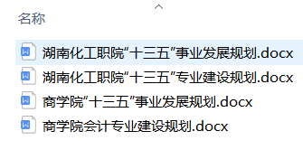
二、专业诊改过程
2.1 打造专业建设两链
专业建设总体目标
人才培养目标
课程、教材建设目标
实训教学条件建设目标
师资条件建设目标
社会服务和科研创新目标
招生就业目标
人才培养质量目标
学校“十三五”事业发展规划
学校“十三五”专业建设规划
商学院“十三五”事业发展规划
会计专业建设规划
2016年度
建设目标
2017年度
建设目标
2018年度
建设目标
会计专业目标链

Slide 10
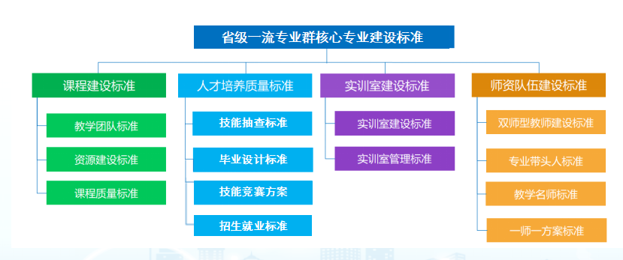
二、专业诊改过程
2.1 打造专业建设两链
会计专业标准链

Slide 11
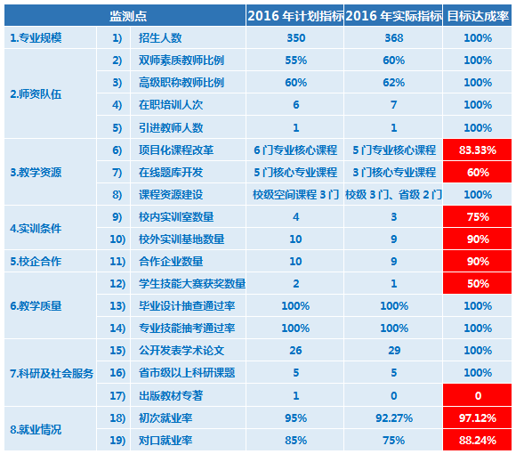
二、专业诊改过程
2.2 阶段性诊改情况（第一阶段）

Slide 12
二、专业诊改过程
2.2 阶段性诊改情况（第一阶段）
第一阶段：2016年~2017年改进情况
监测点 |  |  | 目标达成率 | 原因分析 | 诊改措施
3.教学资源 | 6) | 项目化课程改革 | 83.33% | 教材的选择上没有选择合适的项目化教材；老师进行项目化改革的主动性不强，对教材处理较少 | 选订教材时先看样书，尽量选择项目化教材；确实没有项目化教材的，由课程团队进行集体备课，按项目化重新组织教学内容
 | 7) | 在线题库开发 | 60% | 老师申报的积极性不高；申报后没按要求建设，未通过验收 | 学校层面要出台更有吸引力的政策；教研室建立课程团队协同开发
4.实训条件 | 9) | 校内实训室数量 | 75% | 由于专业负责人的疏忽，没有进行实训室建设的申报 | 关注学校相关文件；提前进行前期调研，做好申报方案
 | 10) | 校外实训基地数量 | 90% | 社会资源不足，出去走访调研工作做得不到位；企业对会计人员的需求具有特殊性，导致对走出去有顾虑 | 在二级学院就业部门的协助下多建立与企业的联系；发挥专业团队中的资源关系网，尽量多联系企业
5.校企合作 | 11) | 合作企业数量 | 90%
6.教学质量 | 12) | 学生技能大赛获奖数量 | 50% | 参加比赛单一，仅限于参加省教育厅举办的比赛 | 希望学校层面能放宽政策，鼓励学生参加行赛 ；专业层面要提高技能，让比赛取得更好成绩
7.科研及社会服务 | 17) | 出版教材专著 | 0 | 老师教学任务繁重，忙于日常工作，教材编写动力不足 | 组织团队中的高职称老师主编教材，其他老师参编
8.就业情况 | 18) | 初次就业率 | 97.12% | 部分学生家庭条件好不愿就来；女生因结婚生小孩影响就业 | 做好就业引导工作，改变学生的人生态度。
 | 19) | 对口就业率 | 88.24% | 刚毕业学生工作缺乏经验；会计专业学生就业面广 | 提高学生的专业技能和资格证的通过率；增强职业能力

Slide 13
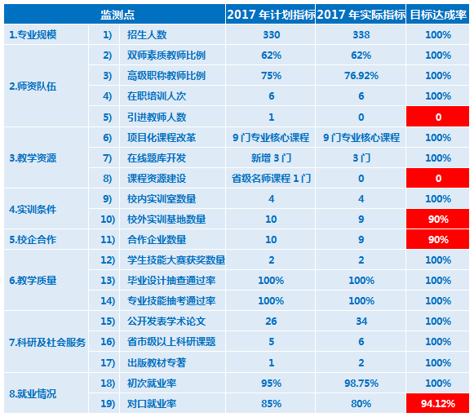
二、专业诊改过程
2.2 阶段性诊改情况（第二阶段）

Slide 14
二、专业诊改过程
2.2 阶段性诊改情况（第二阶段）
第二阶段：2017年~2018年改进情况
监测点 |  |  | 目标达成率 | 原因分析 | 诊改措施
2.师资队伍 | 5) | 引进教师人数 | 0 | 实施了引进计划，但因为被引进对象自身原因而没有报到，导致计划流产 | 做好前期沟通工作；严格引进各环节审查，确保引进计划实现
3.教学资源 | 8) | 课程资源建设 | 0 | 课程建设难度较大，老师申报积极性不高 | 加大对信息化能力的培养；继续发挥团队协作的力量
4.实训条件 | 10) | 校外实训基地数量 | 90% | 社会资源不足，出去走访调研工作做得不到位；企业对会计人员的需求具有特殊性，导致对走出去有顾虑 | 在二级学院就业部门的协助下多建立与企业的联系；发挥专业团队中的资源关系网，尽量多联系企业
5.校企合作 | 11) | 合作企业数量 | 90%
8.就业情况 | 19) | 对口就业率 | 94.12% | 刚毕业学生工作缺乏经验；会计专业学生就业面广，愿意从事其他更有挑战性的工作 | 提高学生的专业技能和资格证的通过率；增强职业能力，以利于更好对口就业

Slide 15
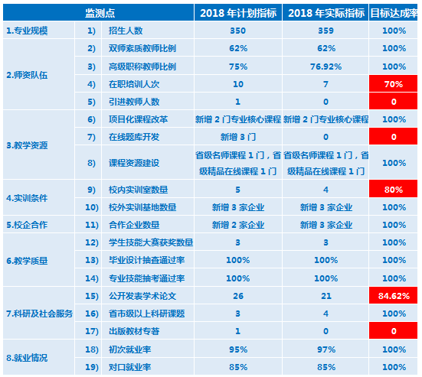
二、专业诊改过程
2.2 阶段性诊改情况（第三阶段）

Slide 16
二、专业诊改过程
2.2 阶段性诊改情况（第三阶段）
第三阶段：2018年~2019年改进情况
监测点 |  |  | 目标达成率 | 原因分析 | 诊改措施
2.师资队伍 | 4) | 在职培训人次 | 70% | 2018-19年度还没有过完，暑假是培训的高峰期，预期全年能够达成目标 | 现在与相关培训项目接洽，计划安排暑假培训，通过暑假完成年度培训任务
 | 5) | 引进教师人数 | 0 | 引进条件需要博士，门槛太高，无人应聘 | 希望学校在引进条件设置时能根据不同专业实际情况设置，引进需要的人才；在职代会讨论中提出引进要求
3.教学资源 | 7) | 在线题库开发 | 0 | 学院本年度没有设立该项目，没有新的立项 | 不管学院是否立项，作为专业团队，进行建设，再选择合适机会进行申报，验收
4.实训条件 | 9) | 校内实训室数量 | 80% | 未有立项 | 在不能扩大硬件条件时，进行软件的建设，购买合适的实训软件解决校内实训条件的不足
7.科研及社会服务 | 15) | 公开发表学术论文 | 84.62% | 本年度没有职称晋升的老师，缺乏高产量的老师；教研、科研分可以互相弥补，老师们比较重视教研教改项目，对科研重视不够 | 出台政策调动教师参与科研等项目的积极性，开展项目申报等方面的培训助推教师项目申报；鼓励老师们将教研教改的成果转化为科研成果；形成学术研究的氛围
 | 17) | 出版教材专著 | 0

Slide 17
二、专业诊改过程
2.３ 周期性诊断情况
招生情况监控点
2016-2018年专业招生规模计划数是年均300人以上，在校生规模控制在1000人左右，实际招生人数1020人，录取人数虽然有逐年下降的趋势，但录取分数线及录取率等比例逐年提升，三年目标达成率100%。

Slide 18
二、专业诊改过程
2.３ 周期性诊断情况
师资队伍监控点
2016-2018年三年计划引进3名专业教师，使人数达28人，实际2016年新增1名，人数达26人；职称上，高级职称17人，占68%，2016年晋升副教授2名，占比73%，2018年晋升正教授1名；学历上，本科率100%，研究生及以上23人，占比88%；年龄上，40岁以下的教师8人，占比31%，年龄结构偏大；双师上，具双师素质教师人数为16人，双师比例62%。三年指标各有偏差，总体目标达成率75%，主要是教师引进质控点达成率低。

Slide 19
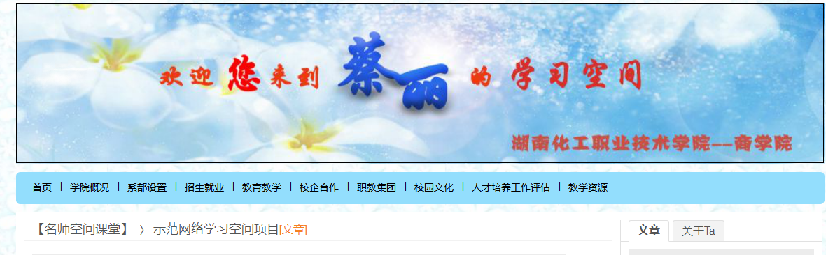

二、专业诊改过程
2.３ 周期性诊断情况
教学资源监控点
3年来专业课程建设取得一定成效，立项省级课程建设项目3项，院级题库建设项目4项，三年目标达成率100%，但缺乏国家级精品在线课程项目。
省市级以上课程建设项目一览表（2016-2018年）
附立项验收文件
项目名称 | 主持人 | 主管部门 | 建设期间
湖南省职业教育名师空间课堂 | 蔡丽 | 湖南省教育厅
湖南省职业教育名师空间课堂 | 朱再英 | 湖南省教育厅
湖南省高等职业教育省级精品在线课程建设项目《会计电算化》 | 蔡丽 | 湖南省教育厅 | 2018年9月至今

Slide 20
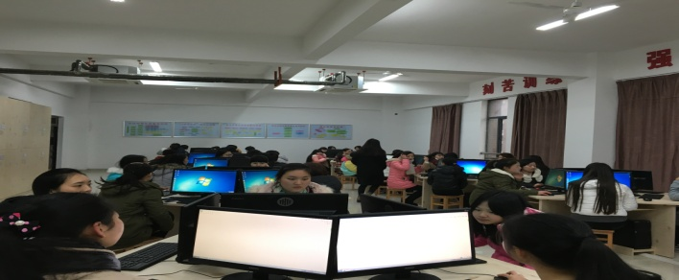
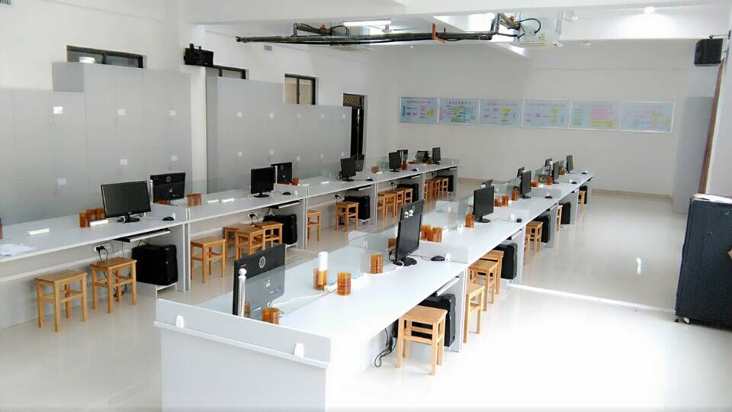
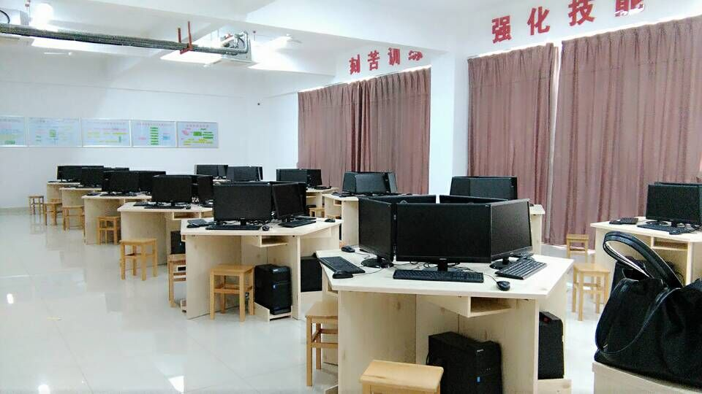
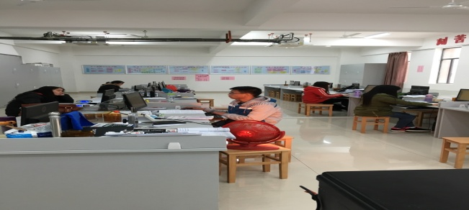
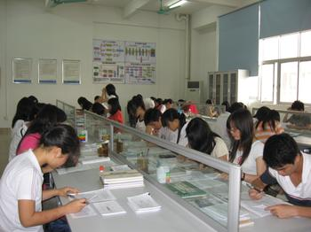
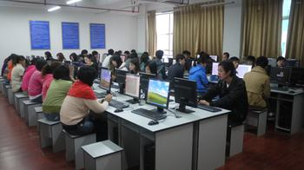
二、专业诊改过程
2.３ 周期性诊断情况
实训条件监控点
通过三年的建设，新建、改扩建实训室1个，新增工位50个，新增一个综合实训室，新增云上实训平台一套，购买500个账号供学生校内仿真实训，购买新道和网中网实训软件各一套，资产总值超过400万元，生均4000元，实训工位紧张，实训集中期工位严重不足，三年目标达成率80%。
会计综合实训室
会计手工实训室
会计手工实训室
电算会计实训室

Slide 21
二、专业诊改过程
2.３ 周期性诊断情况
校企合作监控点
2016-2018年，校企合作企业数量有所提升，2018年达到12家。2018年12月与华道数据处理有限公司签订了学生就业合作协议与湖南子舜财务咨询公司、中房网有限公司达成了口头协议。三年目标达成率85.71%

Slide 22
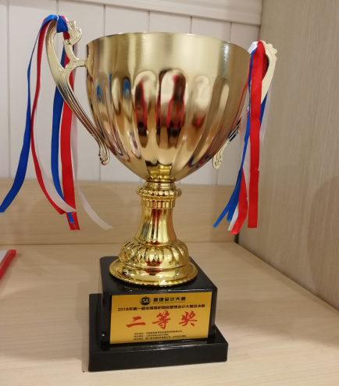
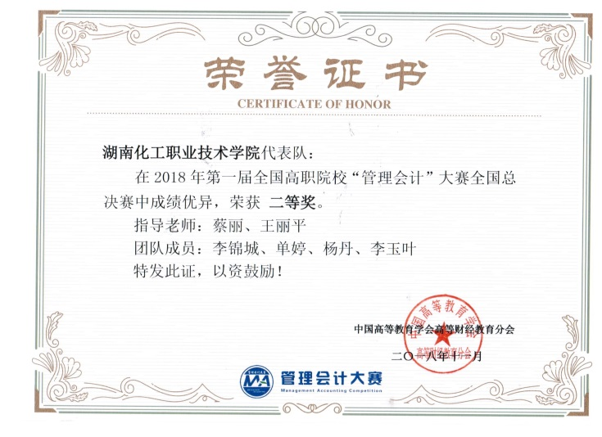
二、专业诊改过程
2.３ 周期性诊断情况
教学质量监控点
 | 2016年度 | 2017年度 | 2018年度
教师 | 微课省赛 一等奖 微课省赛 二等奖 | 信息化教学竞赛 三等奖 | 教师教学能力大赛 二等奖
学生 | 省赛 二等奖 | 国赛 一等奖 省赛 二等奖 | 国赛 二等奖 省赛 二等奖2项
省级专业抽测是属于随机性的，会计专业近三年均未被抽中，但学院内部每年均组织了抽测，毕业设计抽测、专业技能抽测连续三年通过率为100%；经过逐年诊断与改进， 2016-2018年，教师参加各级各类竞赛取得成绩：获微课省级一等奖一项，教学能力竞赛省级二等奖一项，三位老师获评学院优质课堂；学生获国家级技能竞赛一、二等奖各一项，省级技能竞赛二等奖4项。年度目标达成有差异，但三年目标达成率100%。

Slide 23
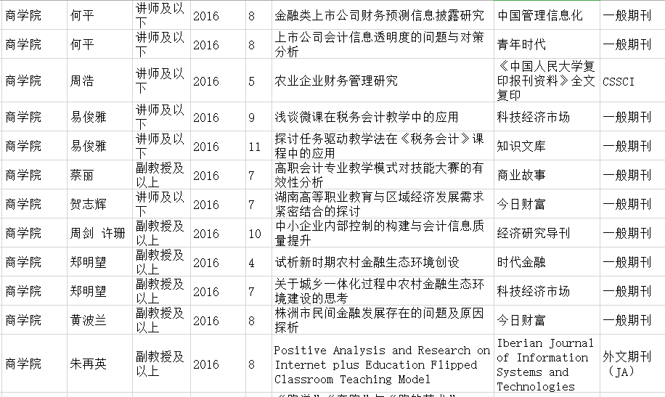
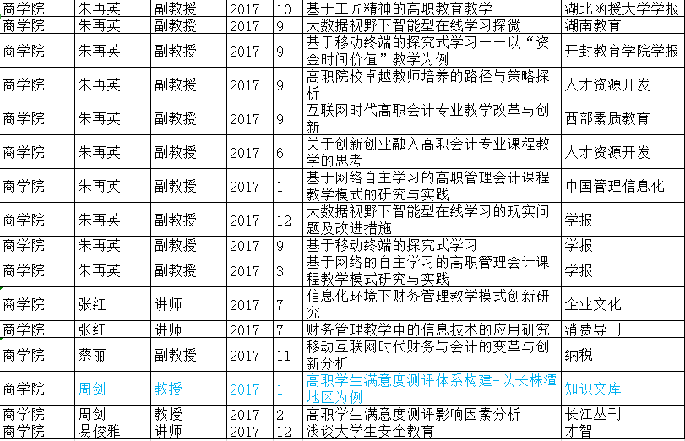
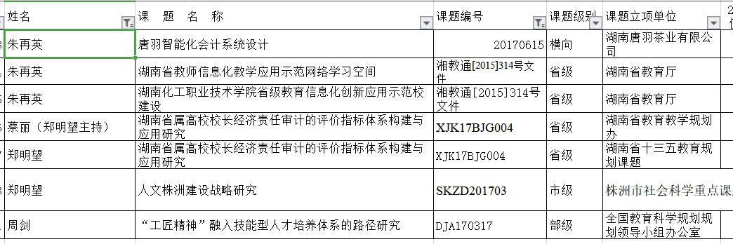
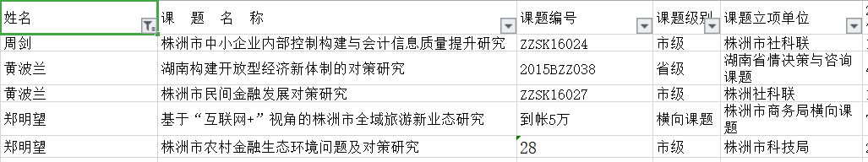
二、专业诊改过程
2.３ 周期性诊断情况
科研及社会服务监控点
2016-2018年，公开发表学术论文84篇、获得专利技术2项，公开出版著作教材3部，省、市级以上科研课题15项。三年目标达成率100%。

Slide 24
二、专业诊改过程
2.３ 周期性诊断情况
就业情况监控点
2016-2018年，会计专业学生就业具有一定特殊性，对口就业难度较大，三年中对口就业率只18年度基本达成，初次就业率基本达成，初次就业三年目标达成率99%，对口就业三年目标达成率94.01%。

Slide 25
二、专业诊改过程
2.３ 周期性诊改的改进措施
1.针对师资队伍建设推进速度不够的改进措施：
对于外部引进难以实现的现状，积极加强内部培训和转型，鼓励和帮助年轻老师准备职称申报条件和技能资格考试条件；严格考核外聘老师资格，加强对外聘老师的管理，稳定外聘老师队伍。
2.针对实训室建设尚未达到预计目标的改进措施：
争取学校政策支持，加大对会计专业建设资金的投入，从规模和内涵改善实训条件；整合实训资源，加大对实训设备的维护，提高实训设备的利用效率。
3.针对校企合作企业未能达到预期目标的改进措施：
走出校园，通过下企业沟通，主动出击联系合作企业；利用每年学校举行人才招聘会的机会，有针对性的与招聘企业进行沟通，建立合作关系。
4.针对毕业生对口就业率未能达到预期目标的改进措施：
提高初级通过率，增强就业能力；增加校企合作企业的总量，扩大就业的范围；与长株潭地区的财务咨询公司、代理记账公司建立长期的合作关系。

Slide 26
3
专业诊改成效
延时符

Slide 27
三、专业诊改成效
3.1 建设成果
以目标为指引
1、技能抽查和毕业设计抽查合格率均为100%
2、就业率及对口就业率持续提升
3、学生省级及以上技能竞赛获奖6项
教学资源
1、引进硕士1名、转型培养1名，在职攻博1名
2、双师比、硕士比不断提高
3、送出培养、下企业人数增加
实训条件
校企合作
1、完成电算化和管理会计2门省级名师空间课堂；立项会计电算化省级精品在线课程
2、建设了财务会计等6门会计专业核心课程校级空间课程；建设了财务会计等4门课程题库资源
1、校外实训基地及项目数增加3个
2、校内实训室增加1个，实训室使用率逐年提高
3、新增实训软件3个
1、合作企业增加3个
2、合作开发课程1门，教材1本
师资队伍
培养效果
以标准为指导

Slide 28
三、专业诊改成效
3.2 专业建设模式
校企合作、工学结合
教学做一体化教学模式
基
于
工
作
过
程
系
统
化
课
程
体
系
04
03
整合专业课程
02
分解工作职责、工作任务
01
主要职业岗位
企业调研

Slide 29
三、专业诊改成效
3.3 工学结合人才培养模式
职业资格素养教育
现场老师评价
理实一体课程学习阶段
顶岗实习阶段
学生
自评
实习单位意见
三强化
四阶段
五结合
岗位职业技能培养
综合职业能力提升
分岗轮训双实操阶段
综合会计业务实训阶段
小组
互评
学校指导老师评价
“三强化”人才培养
“四阶段”人才培养
“五结合”考核评价
延时符

Slide 30
三、专业诊改成效
3.4 实践教学模式
四层递进式全程实训
创业实践
能力
综合创新
VBSE全仿真实践
跨专业课程
跨专业综合
专业核心课
岗位适应
能力
分岗位
分岗位模拟实训
岗位素质
专业基础课
专业基本
技能
分课程
课程实训
课程理实一体
公共基础课
学科基础
知识
课内理论
基础认知
认知实习
课程
能力层次
实训层次
实训

Slide 31
三、专业诊改成效
3.5 教研教学成果
教师教研教学成果
2016- 2018年度会计专业教师获奖一览表
项目名称 | 项目负责人 | 获奖等第 | 获奖或立项时间
湖南省第二届微课大赛 | 蔡丽 | 一等奖 | 2016年
湖南省第二届微课大赛 | 朱再英 | 二等奖 | 2016年
湖南省职业院校信息化大赛 | 蔡丽 | 三等奖 | 2017年
湖南省职业院校信息化大赛 | 张红 | 二等奖 | 2018年
湖南省名师空间课堂——会计电算化 | 蔡丽 | 省级 | 2016年
湖南省名师空间课堂——会管理会计 | 朱再英 | 省级 | 2016年
湖南省精品在线课程 | 蔡丽 | 省级 | 2018年
“工匠精神”融入技能型人才培养体系的路径研究 | 周剑 | 部级 | 2017年

Slide 32
三、专业诊改成效
3.5 教研教学成果
学生成果
2016- 2018年度会计专业学生技能竞赛获奖一览表
项目名称 | 指导老师 | 类别 （团体/个人） | 获奖等第 | 获奖或立项时间
湖南省职业院校技能竞赛—会计技能 | 周剑/费诚 | 团体 | 二等奖 | 2016年
湖南省职业院校技能竞赛—会计技能 | 朱再英/蔡丽 | 团体 | 二等奖 | 2017年
“畅享杯”全国出纳技能竞赛 | 周浩/王丽平 | 团体 | 一等奖 | 2017年
湖南省职业院校财务会计类专业云上技能竞赛 | 王丽平 | 团体 | 二等奖 | 2018年
湖南省职业院校技能竞赛—会计技能 | 周浩/蔡丽 | 团体 | 二等奖 | 2018年
全国高职院校管理会计大赛 | 蔡丽 | 团体 | 二等奖 | 2018年

Slide 33
4
存在的不足与改进措施

Slide 34
四、存在的不足与改进措施效
继续引进高层次人才，提高师资团队青年教师和硕博学位的比例，适应会计未来管理会计方向的发展趋势。
争取社区、社会、企业横向服务有重大突破，建设省一流专业。
不断优化校级专业资源库中的课程资源并申报省级教学资源库。
服务
质量
资源
实训
师资
不断完善人才培养方案与课程标准,提高学生考证通过率，扩大与企业项目开发的合作。
改善实训条件，争取政策支持，加大对硬件及软件的资金投入，为会计转型创造条件。

Slide 35
汇报完毕
敬请指导
商学院 王丽平

